Slide 1
※ 본 페이지는 제출시 삭제바람
제품 컷 양식 유의사항
정해진 양식에 맞춰 작성(심사 자료로 활용됨)
최근 2시즌 룩북 중 대표 이미지 12컷 삽입
* 이미지 부족 시, 최소 6컷 이상 필수
PPT에 삽입 한 12컷 대표 이미지는 JPG 파일로 따로, 다른 제출 자료와 함께 첨부
* JPG 사이즈 : 650x1200px, 파일당 500KB 이하(인쇄 시 깨지지 않을 정도의 용량)
PPT 포함 모든 제출자료는 1개의 ZIP 압축하여 제출해야 하며 총용량은 15MB 이하로 제안합니다.(초과 시 업로드 불가)
* PPT 작성 시 사진 용량이 크지 않은 것으로 삽입 요망

Slide 2
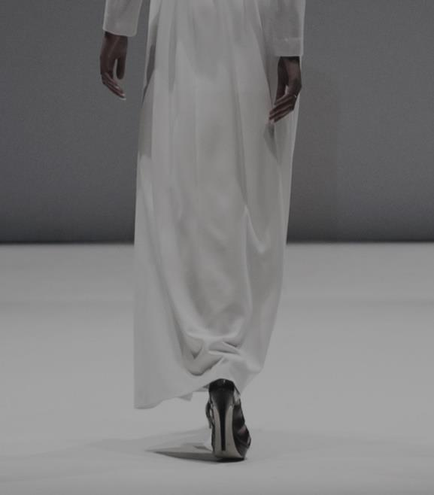
예시/제출시 삭제
심사자료로 활용됩니다.
테두리에 맞춰 이미지 삽입 바랍니다.

